Slide 1
ค 14101 คณิตศาสตร์

Slide 2
จำนวนนับที่มากกว่า 100,000

Slide 3
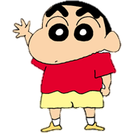
จำนวนนับ
1
2
3
4
5
....
71
72
73
74
75
....
103
104
105
106
107
....

Slide 4
ค่าประจำหลัก
999,999
99,999
9,999
999
99
900,000
90,000
9,000
900
90
9
9
8
7
6
5
4
3
100,000
10,000
1,000
100
10
2
1
1
แสน
หมื่น
พัน
ร้อย
สิบ
หน่วย

Slide 5
องุ่น 5,794 กิโลกรัม
ส้ม 32,461 กิโลกรัม
สับปะรด 30,124 กิโลกรัม
มะม่วง 85,540 กิโลกรัม
ทุเรียน 6,428 กิโลกรัม
ลำไย 18,503 กิโลกรัม
การขายผลไม้ของพ่อค้าประจำปี 2562

Slide 6
ผลไม้ที่อยู่ในหลักพัน
องุ่น 5,794 กิโลกรัม
ส้ม 32,461 กิโลกรัม
สับปะรด 30,124 กิโลกรัม
มะม่วง 85,540 กิโลกรัม
ทุเรียน 6,428 กิโลกรัม
ลำไย 18,503 กิโลกรัม
การขายผลไม้ของพ่อค้าประจำปี 2562

Slide 7
ผลไม้ที่อยู่ในหลักหมื่น
องุ่น 5,794 กิโลกรัม
ส้ม 32,461 กิโลกรัม
สับปะรด 30,124 กิโลกรัม
มะม่วง 85,540 กิโลกรัม
ทุเรียน 6,428 กิโลกรัม
ลำไย 18,503 กิโลกรัม
การขายผลไม้ของพ่อค้าประจำปี 2562

Slide 8
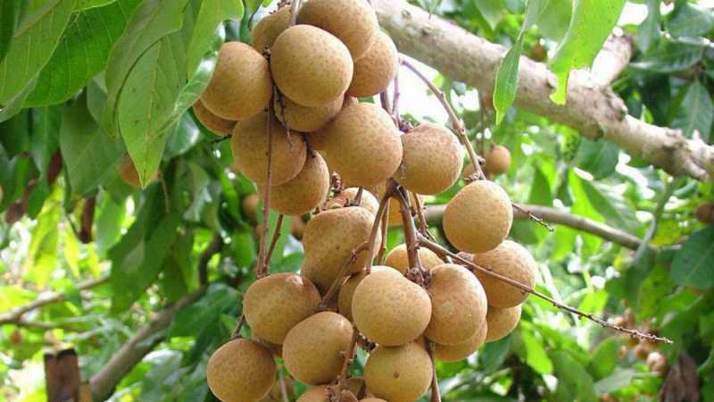
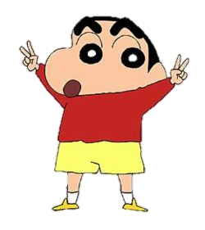
ค่าประจำหลัก
ลำไย 18,503 กิโลกรัม
อยู่ในหลัก
อยู่ในหลัก
อยู่ในหลัก
อยู่ในหลัก
อยู่ในหลัก
ร้อย
พัน
หมื่น
หน่วย
5
สิบ
8
1
3
0
3
มีค่า
500
มีค่า
มีค่า
มีค่า
มีค่า
8,000
10,000
0

Slide 9
การอ่านจำนวนนับ
5,794
อ่านว่า
ห้าพัน เจ็ดร้อย เก้าสิบ สี่
32,461
อ่านว่า
สามหมื่น สองพัน สี่ร้อย หกสิบ เอ็ด
85,540
อ่านว่า
แปดหมื่น ห้าพัน ห้าร้อย สี่สิบ
107,633
อ่านว่า
หนึ่งแสน เจ็ดพัน หกร้อย สามสิบ สาม
904,000
อ่านว่า
เก้าแสน สี่พัน

Slide 10
ใบงานที่ 1

